Slide 1


2019
ES6 新特性简述
2019第三次兴趣小组讨论
作者： 邹龙平
讲解人：陈庆月，冯扬，邹龙平

Slide 2

CONTENTS
1
ESMAScript6.0 是什么？
ECMAScript 和 JavaScript 的关系？
ES6 常用特性概述
2
一句话重要特性概述特性
3
ES6 常用特性使用简述
各个特性基本语法使用
4
推荐博客
邧一峰es6入门指南

Slide 3
01
ESMAScript6.0

Slide 4
ESMAScript6.0 是什么？
javaScript语言的下一代标准，于2015年6月发布；
为什么是下一代标准嘞？
从es5.1到es6
这一过渡，语法扩展变化很大，具有跨时代的意义；
其具体包含的版本号:
es2015, es2016, es2017......

Slide 5
JavaScript 和ECMAScript 的关系？
JavaScript
ECMAScript
NetScape公司
ECMA标准国际化组织
1996
1997
前者是后者的实现，后者是前者的一种规范；

Slide 6
02
ES6常用特性概述

Slide 7
四句话概述
解构参数
关键字
箭： 箭头操作符；
类： 类的支持；
字面：增强对象字面量；
字符串：字符串模板；
解构：解构语法；
参数：函数参数增强；
关键字：let和const
箭类字面
字符串
遍历模块
MASTER
监听symbol
API(promise)
监听：proxy代理；
symbol: symbol;
API:Math，Number，String，Object 的新API；
P:Promise异步；
遍历：for of，iterator, generator；
模块：支持module；
MASTER: Map，Set 和 WeakMap，WeakSet

Slide 8
03
ES6常用特性用法简述

Slide 9
箭头操作符
what？
let array = ['a','b','c']
//传统写法
array.forEach(function(v,i){
console.log(v)
})
//ES6
array.forEach((value,index) =>{
console.log(value)
})
input =>output
的写法；
why?
写起来爽啊~
省略了function关键字
how？
看例子咯~
15
23
32
45
55

Slide 10
箭头函数的坑
箭头函数中，this的指向问题
推荐博客：
https://blog.csdn.net/colinandroid/article/details/89525952
https://blog.csdn.net/w390058785/article/details/82884032
作用域，作用域链和闭包
推荐博客：
https://blog.csdn.net/qappleh/article/details/80311443

Slide 11
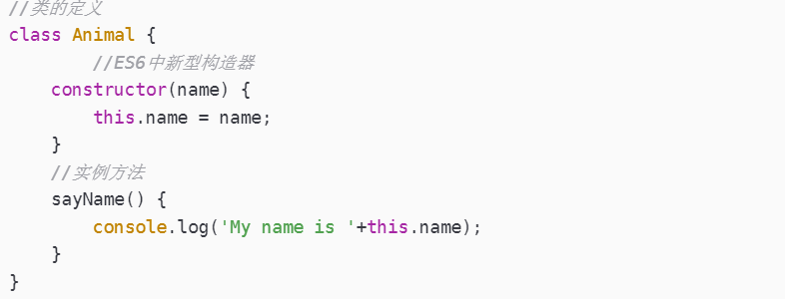
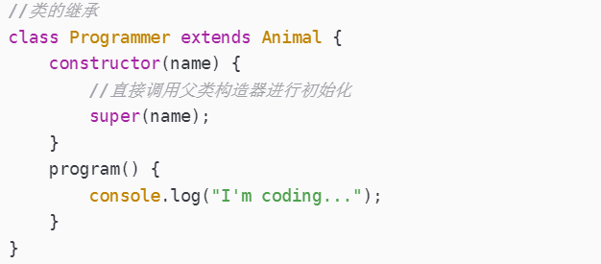
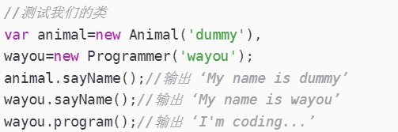
类的支持
类的定义
类的继承

Slide 12
增强的对象字面量
03
02
01
直接调用父类方法
定义方法省略Function
字面量内定义原型
使对象字面量与类的概念更加吻合
定义方法更便捷方便；
更加贴合类的概念；

Slide 13
增强对象字面量
代码展示
传统方式 :
function getInfo(name, age, weight) {
return {
name : name,
age : age,
weight :weight,
descripte: function() {
console.log(name, age, weight);
}
};
}

Slide 14
增强对象字面量
代码展示
ES6方式 :
function getInfo(name, age, weight) {
return {
// 如果属性名和属性值同名可以利用、es6的属性简写
name, // 等同于 make: make
age, // 等同于 model: model
weight, // 等同于 value: value
// ES6的属性名是可计算的
['over' + weight]: true,
// 对象方法名简写可以省略 function 关键字
descripte() {
console.log(name, age, weight);
}
};
}

Slide 15
增强对象字面量
代码展示
ES6方式 :
//通过对象字面量创建对象
var human = {
breathe() {
console.log('breathing...');
}
};
var worker = {
__proto__: human, //设置此对象的原型为human,相当于继承human
company: 'freelancer',
work() {
console.log('working...');
}
};
human.breathe();//输出 ‘breathing...’
//调用继承来的breathe方法
worker.breathe();//输出 ‘breathing...’

Slide 16
字符串模板
ES6中允许使用反引号 ` 来创建字符串
此种方法创建的字符串里面可以包含由美元符号加花括号包裹的变量${vraible}
代码示范
//产生一个随机数
var num=Math.random();
//将这个数字输出到console
console.log(`your num is ${num}`);

Slide 17
解构语法糖
数组的解构赋值
let [foo, [[bar = 2], baz]] = [1, [[], 3]];
foo // 1 bar // 2 baz // 3
对象的解构赋值
let { foo, bar = 5 } = { foo: 'aaa' };
foo // "aaa" bar // 5
函数参数的解构赋值
es6:
function move({x = 0,y = 0} = {}) {
//直接使用x;
//解构赋值，指定默认值
//该函数中具体使用了对象中的哪些属性很直观
}
传统方式：
function move(point) {
let x = point.x;
}
字符串的解构赋值
const [a, b, c, d, e] = 'hello';

Slide 18
参数的使用
function sayHello(name){
//传统的指定默认参数的方式
var name=name||'dude';
console.log('Hello '+name);
}
//运用ES6的默认参数
function sayHello2(name='dude'){
console.log(`Hello ${name}`);
默认参数值
便捷指定默认值；
不定参数
function add(...x){ //以前在js中是通过arguments变量来获取的
return x.reduce((m,n)=>m+n);
}
var people=['Wayou','John','Sherlock'];
//sayHello函数本来接收三个单独的参数人妖，人二和人三
function sayHello(people1,people2,people3){
console.log(`Hello ${people1},${people2},${people3}`);
}
//但是我们将一个数组以拓展参数的形式传递
sayHello(...people);//输出：Hello Wayou,John,Sherlock
//而在以前，如果需要传递数组当参数，我们需要使用函数的apply方法
sayHello.apply(null,people);//输出：Hello Wayou,John,Sherlock
拓展参数
传递数组作为参数；

Slide 19
let与const关键字
可以把let看成var，只是它定义的变量被限定在了特定范围内才能使用
，而离开这个范围则无效。（var 全局范围有效）
const则很直观，用来定义常量，即无法被更改值的变量
（修改会报错，只申明不赋值也报错）。
for (let i=0;i<2;i++){
console.log(i);//输出: 0,1
}
console.log(i);
//输出：undefined,
//严格模式下会报错
{
let a = 10;
var b = 1;
}
a
// ReferenceError:
//a is not defined.
b // 1

Slide 20
遍历
for...of 语句遍历可迭代对象
（包括数组、Set 和 Map 结构、
arguments 对象、
DOM NodeList 对象、字符串等）
for of
for....of 遍历键名 for...in 遍历键值
let arr = ['mazey', 'luna', 'cherrie'];
for (let k in arr) {
console.log(k);
}
// 0 1 2
for (let v of arr) {
console.log(v);
}
// mazey luna cherrie
iterator
generator

Slide 21
模块
在ES6标准中，JavaScript原生支持module了。
这种将JS代码分割成不同功能的小块进行模块化。
// point.js
module "point" {
export class Point {
constructor (x, y) {
public x = x;
public y = y;
}
}
}
// myapp.js
//声明引用的模块
module point from "/point.js";
//这里可以看出，尽管声明了引用的模块，还是可以通过指定需要的部分进行导入
import Point from "point";
var origin = new Point(0, 0);

Slide 22
Map , Set 和 WeakMap , WeakSet
var m = new Map();
m.set("hello", 42);
m.set(s, 34);
m.get(s) == 34;
var s = new Set();
s.add("hello").add("goodbye").add("hello");
s.size === 2;
s.has("hello") === true;
01
05
02
04
WeakMap
WeakSet

Slide 23
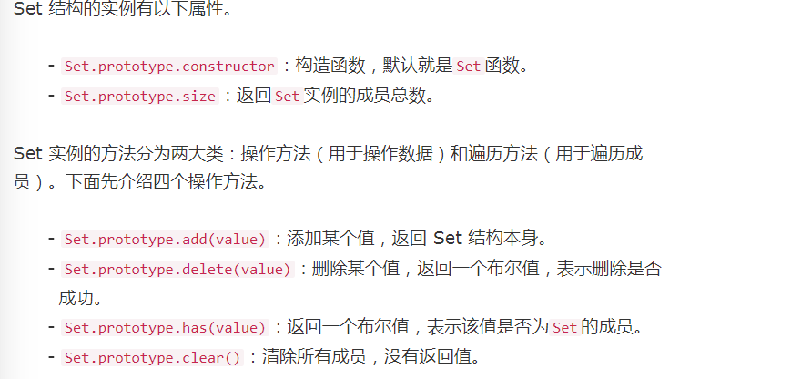
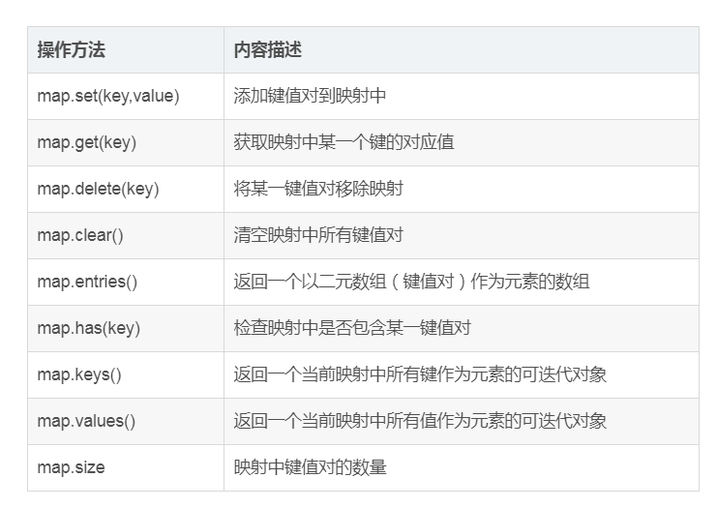
Map , Set常用操作方法

Slide 24
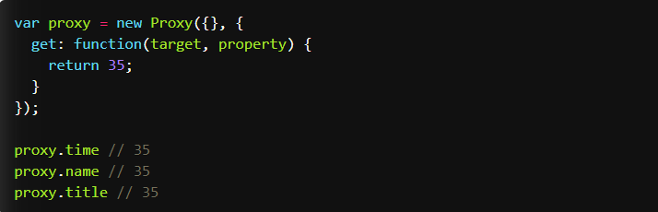
Proxies
proxy干嘛的？
监听对象
Proxy可以监听对象身上发生了什么事情，并在这些事情发生后执行一些相应的操作。
基本语法：
var proxy = new Proxy(target, handler);

Slide 25
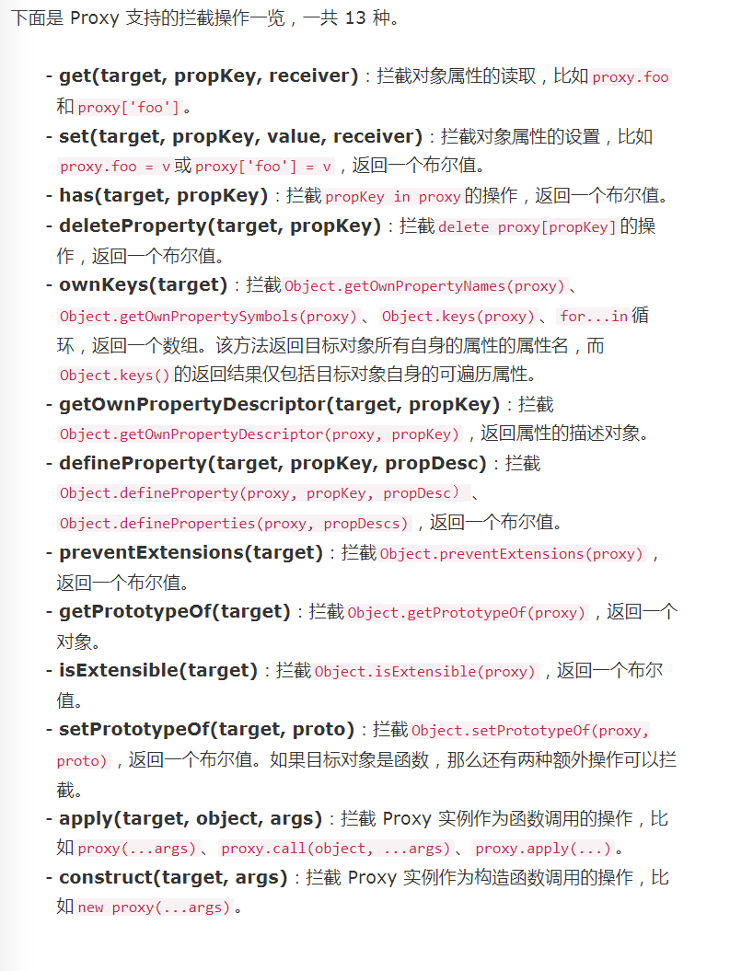
Proxies
可拦截方法

Slide 26
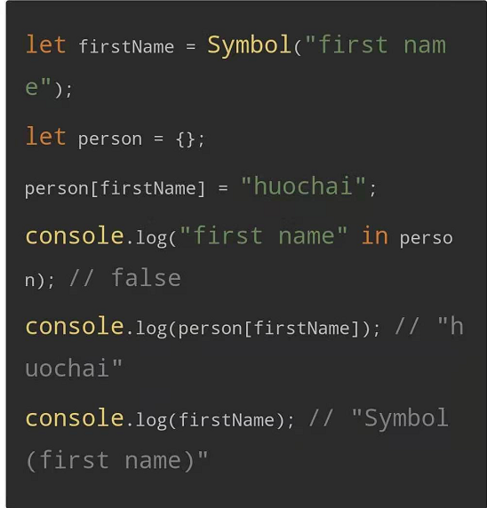
symbols
拿来干嘛的？
ES5中包含5种原始类型：字符串，数字，布尔值，null和undefined;
ES6中引入了第6种原始类型--symbol

Slide 27
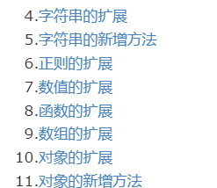
API 扩展
API 扩展
对Math,Number,String还有Object等添加了许多新的API。
自行阅读：
https://es6.ruanyifeng.com/#docs/function

Slide 28
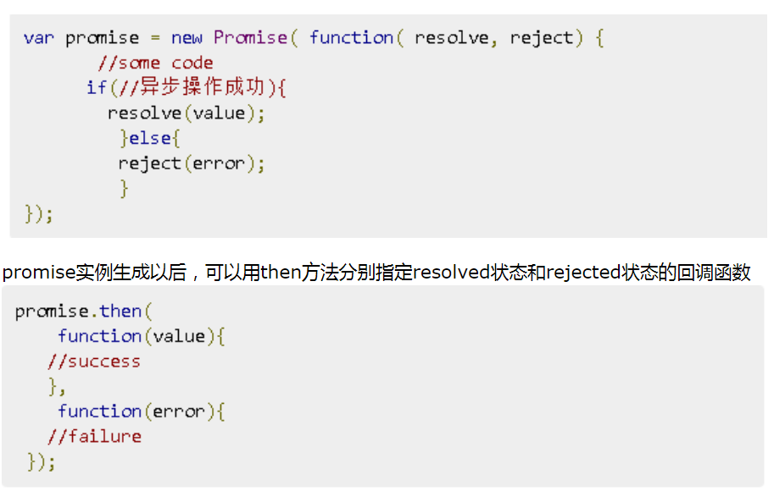
Promise
Promise的含义
promise是异步编程的一种解决方法。 ????
是一个构造函数，这个构造函数里有两个参数，
分别是：resolve（成功之后的回调函数）、reject（失败之后的回调函数）。

Slide 29
04
推荐博客

Slide 30
推荐博客
https://es6.ruanyifeng.com/ ECMAScript 6 入门 阮一峰
https://blog.csdn.net/nirvana_cx/article/details/80433207 ES6 新特性总结
https://blog.csdn.net/qq_34645412/article/details/81170576 ES6 Promise
关键词
1
2
关键词
3
6
关键词
5
关键词
4

Slide 31
2019
演示完毕 谢谢欣赏

Slide 32
参数的使用
95%
标题文本预设
此部分内容作为文字排版占位显示 （建议使用主题字体）
30%
标题文本预设
70%
此部分内容作为文字排版占位显示 （建议使用主题字体）
标题文本预设
80%
此部分内容作为文字排版占位显示 （建议使用主题字体）
75%

